Slide 1




www.violenciaocupacional.cat 13 anys d’investigació
Memòria i anàlisi estadístic 2018
Dr. Genís Cervantes i Professor JM Blanch, directors del projecte d’investigació
Barcelona, 3 de març de 2019
Durant el 2018 s’ha aconseguit el certificat WebSite després d’una Auditoria Reglamentària per l’empresa CONVERSIA, que acredita que la web està adaptada i compleix amb els requisits normatius en la LSSI-CE, RGPD y LOPD.
http://www.six-informatics.com/

Slide 2




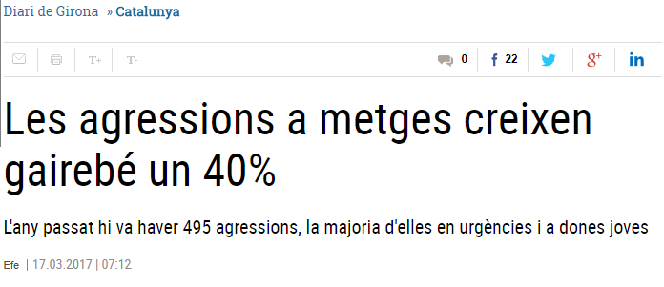
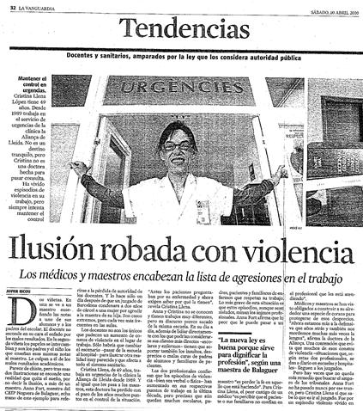
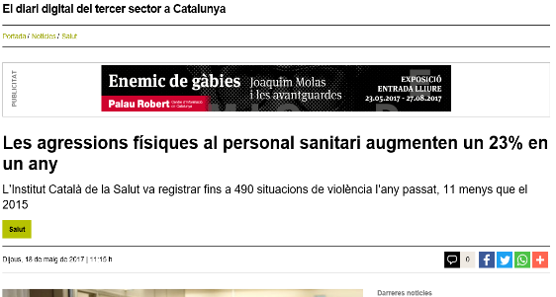
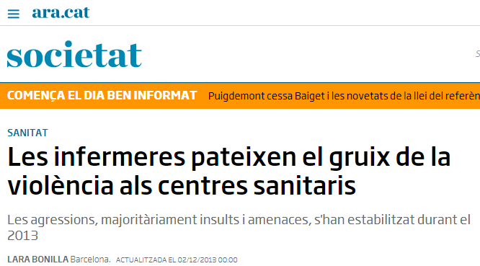
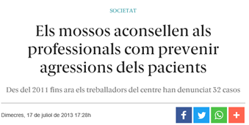
El Vè informe de la Organització Internacional del Treball 2018 fa una especial menció a la formació i informació dels professionals per combatre i acabar amb la violència al lloc de treball.
Notes:
Recordeu alguna situació difícil... Personal ? Amb la parella ? Amb el fills ? Al treball ? Segur que si... Tots en tenim... Així que anem a pensar en una situació difícil que haguem patit... 2 minuts... I ara necessito un voluntari que s’atreveixi a explicar-nos la seva VIVENCIA... Ho recordeu ? T’ha deixat pòsit? Encara et remou ?

Slide 3

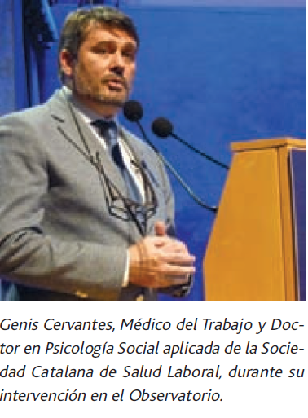


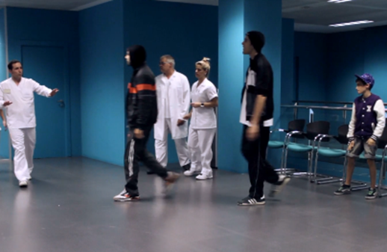
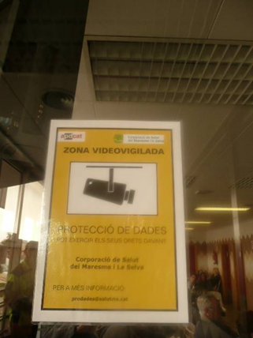
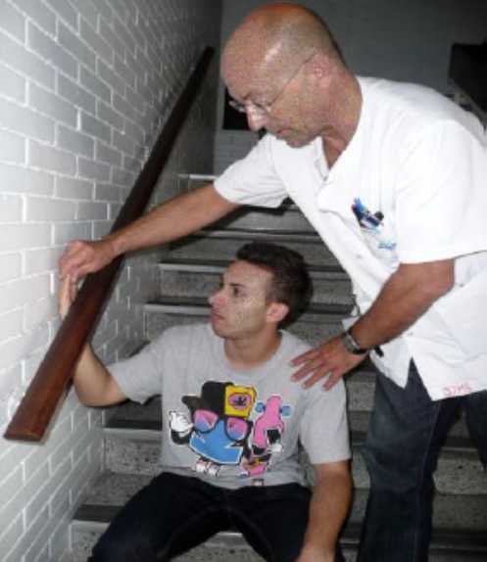

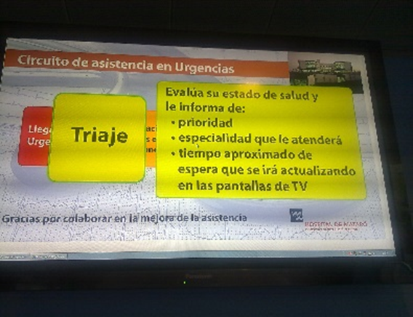
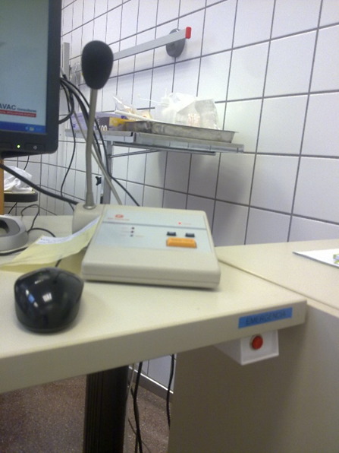
Notes:
Recordeu alguna situació difícil... Personal ? Amb la parella ? Amb el fills ? Al treball ? Segur que si... Tots en tenim... Així que anem a pensar en una situació difícil que haguem patit... 2 minuts... I ara necessito un voluntari que s’atreveixi a explicar-nos la seva VIVENCIA... Ho recordeu ? T’ha deixat pòsit? Encara et remou ?

Slide 4

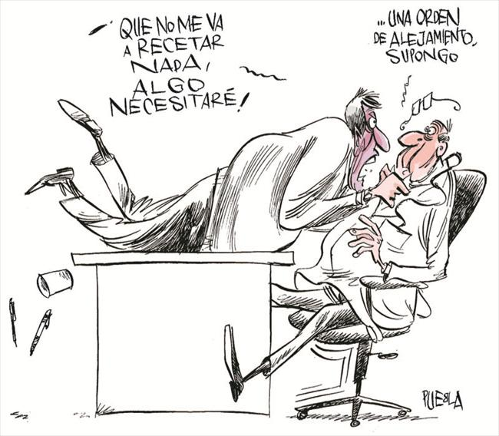
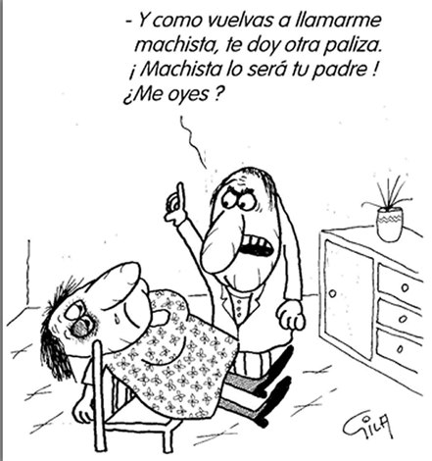
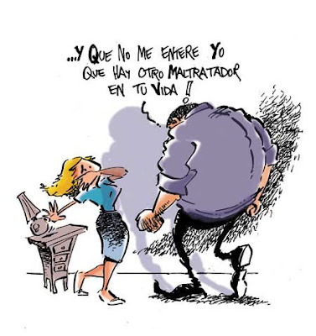
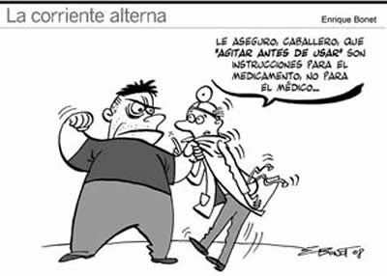
www.violenciaocupacional.cat tolerància 0 contra qualsevol tipus de violència

Slide 5

www.violenciaocupacional.cat definició de violència
L'Organització Mundial de la Salud defineix la violència com “la violència és l'ús intencional de la força física, amenaces contra un mateix, una altra persona, un grup o una comunitat que té com a conseqüència o és molt probable que tingui com a conseqüència un traumatisme, danys psicològics, problemes de desenvolupament o la mort”. https://www.who.int/topics/violence/es/
L'Organització Internacional del Treball edita un número especial aquest 2018, sobre la violència en el treball. Arran d'això, l'OIT ha posat en marxa un procés destinat a l'establiment de normes que permetin abordar els casos de "violència i assetjament contra dones i homes en l'àmbit laboral“
https://www.ilo.org/wcmsp5/groups/public/---dgreports/---dcomm/documents/publication/wcms_630332.pdf

Slide 6


www.violenciaocupacional.cat definició de violència
Violència circumscrita al lloc de treball es “qualsevol incident en el que una persona treballadora es abusada, amenaçada o atacada per un membre del públic”.
Es considera que no solament la violència física provoca grans impactes en la salut de la persona treballadora, si no també la que s’infringeix a partir de un comportament repetitiu, que gradualment danya la integritat psicològica i EMOCIONAL de l’afectat, podent tenir repercussions de maror grau que la violència física.
http://www.scielo.org.co/pdf/aqui/v11n1/v11n1a07.pdf
Chapell, D., Di Martino, V. (1998). Violence at work. International Labour Office. Geneve.

Slide 7
www.violenciaocupacional.cat marc dins de l’àmbit del sector salut
Tipus d'estat psicològic dominant en el INCIDENT per part de la persona agressora:
Agitació: Malalt amb patologia propiciatòria (trastorn psiquiàtric, drogoaddicció, alcoholisme) i estat de descompensació aguda, circumstàncies que limiten la capacitat d'autocontrol del propi comportament.
Frustració: Persona que surt del seu centre emocional per vivència associada a una mala notícia, a la insatisfacció d'aspiracions personals, o a la descompensació entre demanda i oferta en serveis en sanitat.
Estratègia: Adopció racional d'un comportament de violència instrumental com a mitjà per obtenir un fi personal (baixa mèdica, recepta, atenció immediata, etc.).

Slide 8
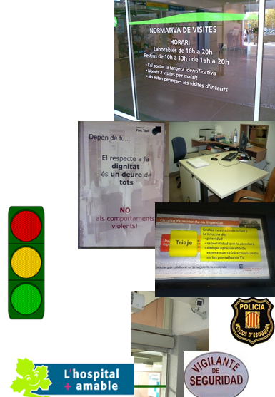

www.violenciaocupacional.cat 13 anys d’investigació
Anàlisi estadístic 2018
Mapa de desenvolupament de mesures preventives als
nostres centres de salut

Slide 9

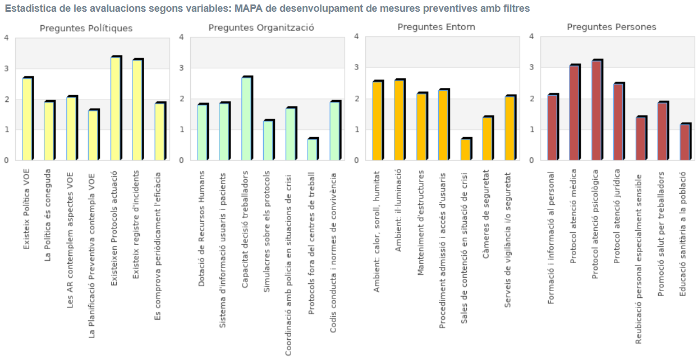
www.violenciaocupacional.cat 13 anys d’investigació
Durant el 2018 s'han notificat 18 avaluacions de riscos a Catalunya, que configuren un Mapa de Mesures Preventives desplegades, segons la metodologia d'Avaluació dels Factors de Risc Integrat al web.
A nivell general podem dir que els factors preventius més desenvolupats fan referència a POLÍTIQUES i PERSONES i els que ho estan menys remeten a ORGANITZACIÓ i ENTORN. Els centres de salut amb major desenvolupament de mesures preventives són els d'Atenció en Salut Mental i Atenció Primària, i els que ho tenen menor són els d'Atenció Hospitalària. Els d'atenció Sociosanitària estan en una situació intermèdia.

Slide 10
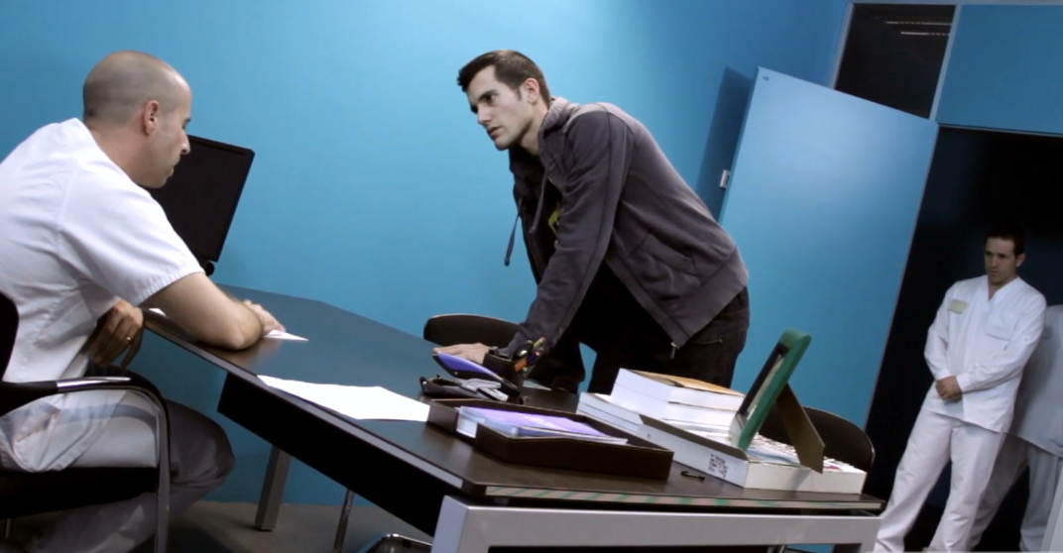



www.violenciaocupacional.cat 13 anys d’investigació
Anàlisi estadístic 2018
Estadística de les notificacions d’incidents

Slide 11
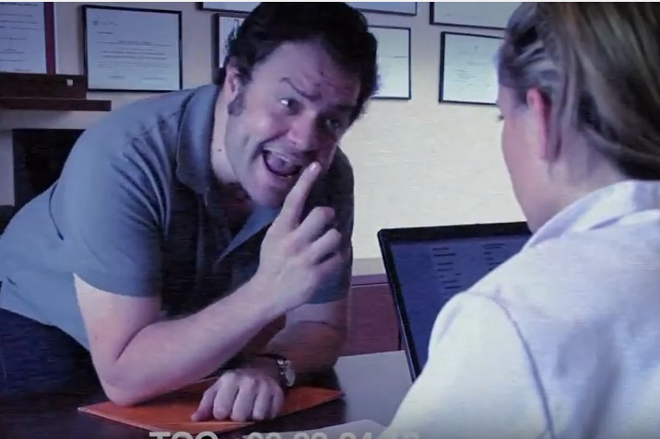

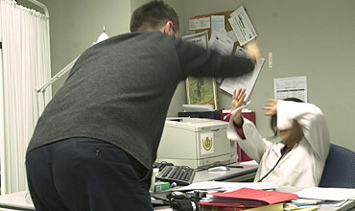
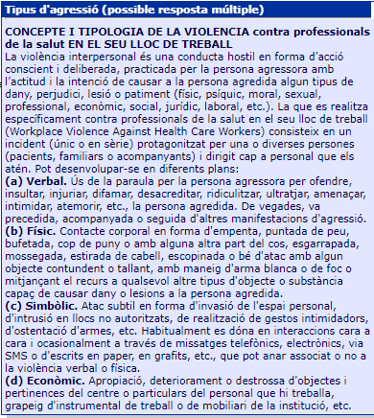

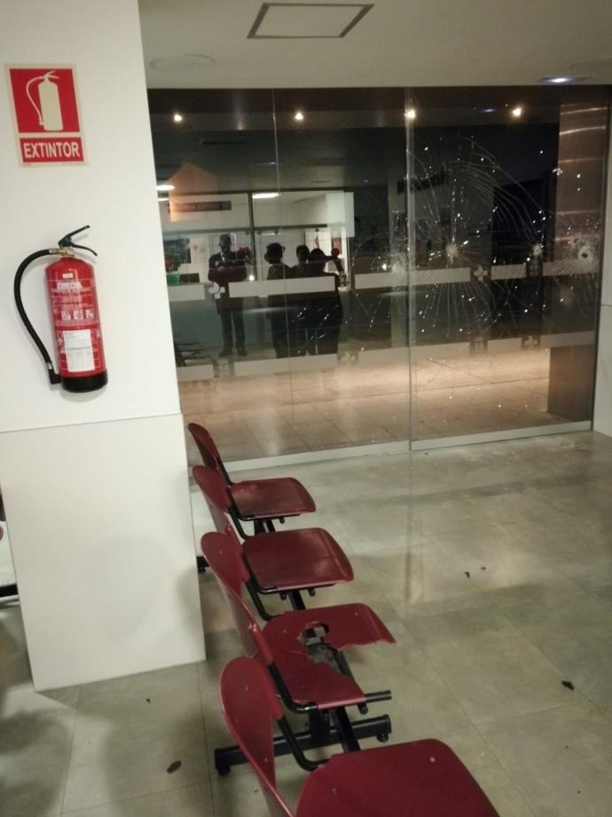
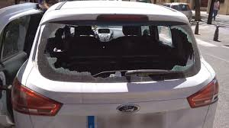

Notes:
De que va el curs? Doncs del que acabem de parlar... I COM HO FAREM ??? Doncs de la següent manera... Aquest és un curs que el volem fer molt i molt pràctic i VIVENCIAL... Així que necessitem la col·laboració i participació de vosaltres... Necessitem voluntaris... A vegades a nivell individual... I altres vegades a nivell grupal... Ens agradaria que ningú es sentit violentat si fins i tot li fem alguna broma... Entrem dins... Es per aprendre... I la millor manera d’aprendre es VIURE-HO

Slide 12
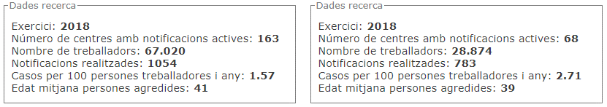
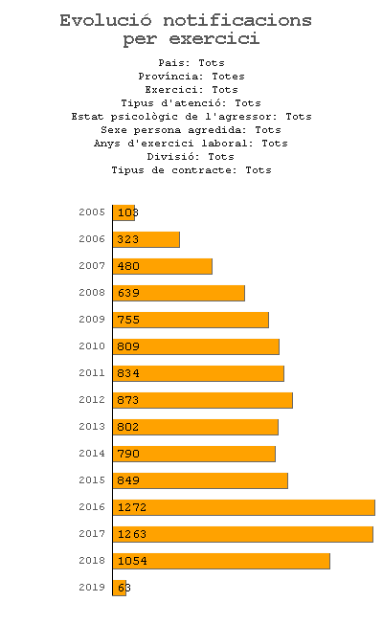
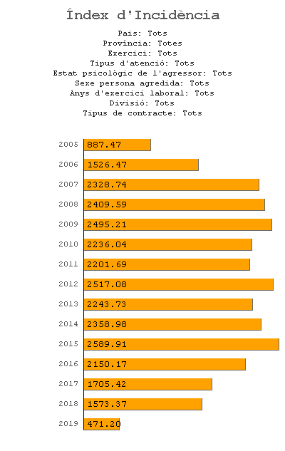
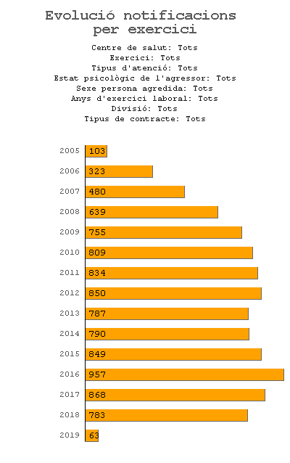
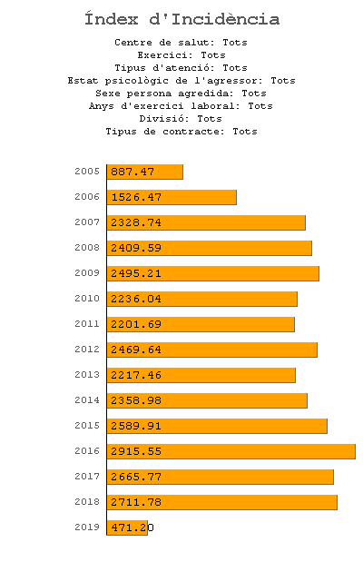
www.violenciaocupacional.cat evolució notificacions i Índex d’Incidència
Notificacions tots els centres participants
Notificacions centres participants Catalunya
Evolució del número de notificacions / Índex d’Incidència

Slide 13
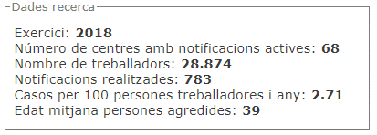
www.violenciaocupacional.cat evolució notificacions i Índex d’Incidència
Tots els centres catalans participants
El meu centre de salut

Slide 14
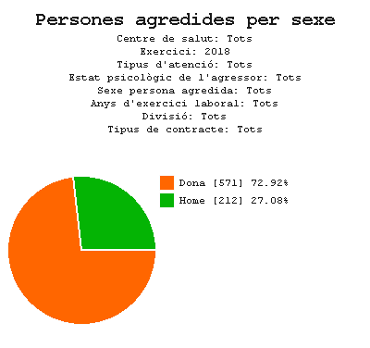
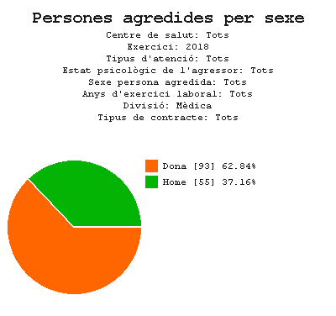
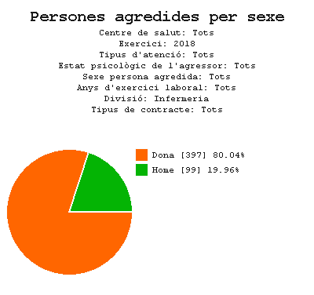
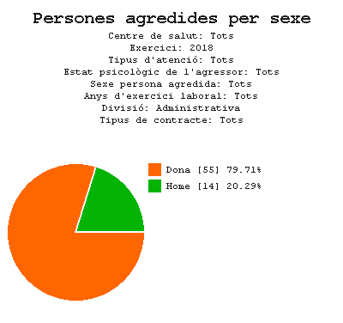
www.violenciaocupacional.cat persona treballadora agredida, any 2018
Tots els centres catalans participants
El meu centre de salut
Medicina Infermeria Administrativa
Medicina Infermeria Administrativa

Slide 15
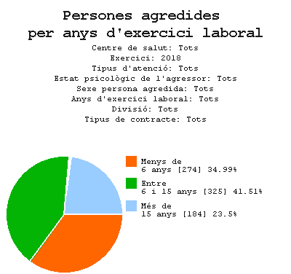
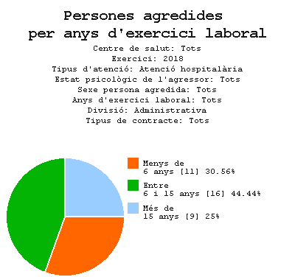
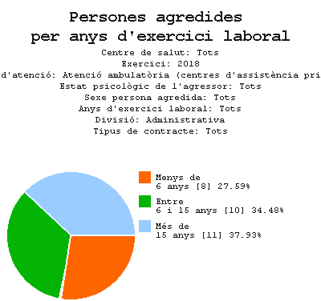
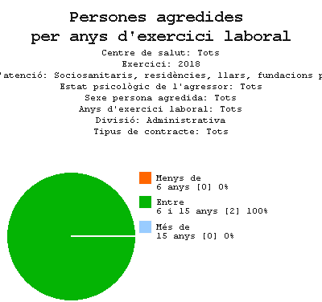
www.violenciaocupacional.cat persona treballadora agredida, any 2018
Tots els centres catalans participants
El meu centre de salut
Hospitalària Primària Sociosanitària
Hospitalària Primària Sociosanitària

Slide 16
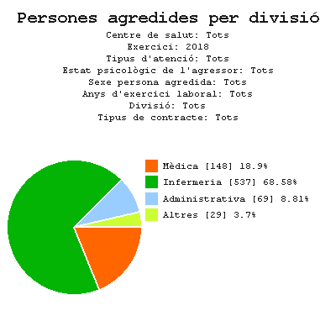
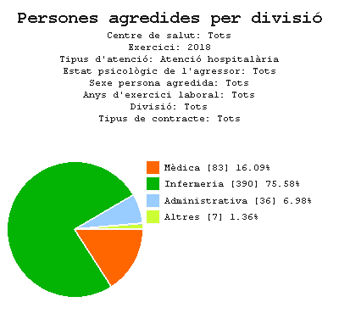
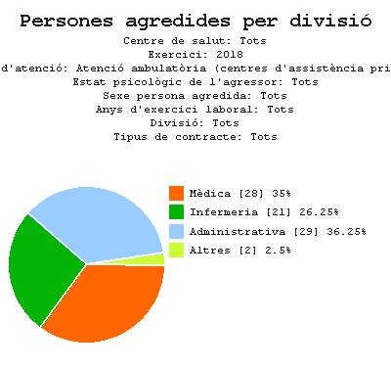
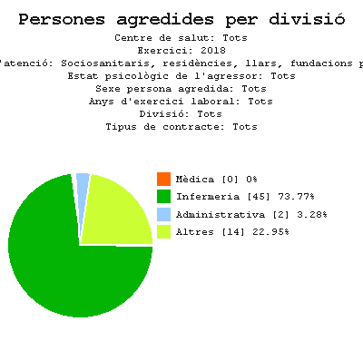
www.violenciaocupacional.cat persona treballadora agredida, any 2018
Tots els centres catalans participants
El meu centre de salut
Hospitalària Primària Sociosanitària
Hospitalària Primària Sociosanitària

Slide 17
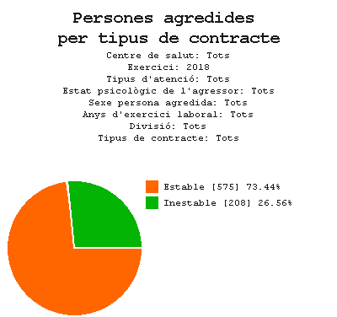
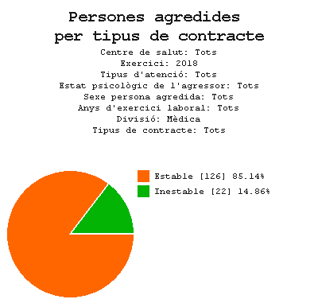
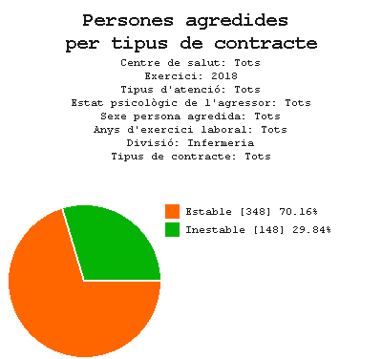
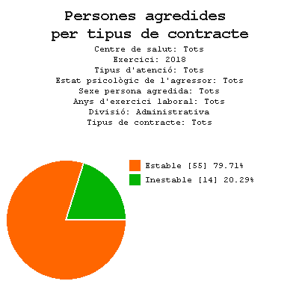
www.violenciaocupacional.cat persona treballadora agredida, any 2018
Tots els centres catalans participants
El meu centre de salut
Medicina Infermeria Administrativa
Medicina Infermeria Administrativa

Slide 18
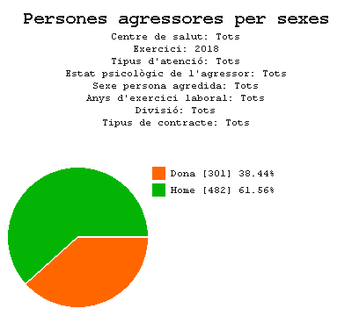
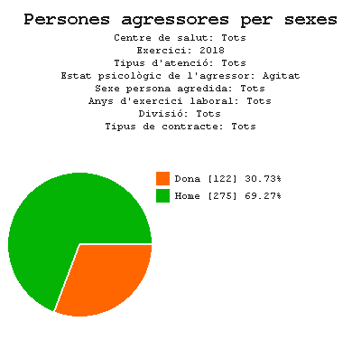
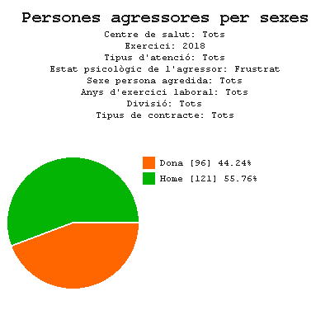
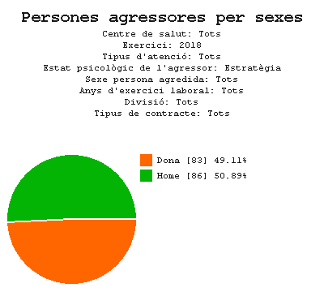
www.violenciaocupacional.cat persona agressora, any 2018
Tots els centres catalans participants
El meu centre de salut
Agitació Frustració Estratègia
Agitació Frustració Estratègia

Slide 19
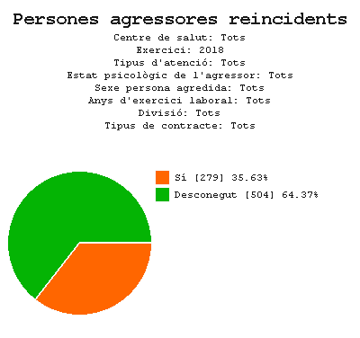



www.violenciaocupacional.cat persona agressora, any 2018
Tots els centres catalans participants
El meu centre de salut
Hospitalària Primària Sociosanitària
Hospitalària Primària Sociosanitària

Slide 20




www.violenciaocupacional.cat persona agressora, any 2018
Tots els centres catalans participants
El meu centre de salut
Agitació Frustració Estratègia
Agitació Frustració Estratègia

Slide 21




www.violenciaocupacional.cat persona agressora, any 2018
Tots els centres catalans participants
El meu centre de salut
Hospitalària Primària Sociosanitària
Hospitalària Primària Sociosanitària

Slide 22




www.violenciaocupacional.cat característiques de l’incident, any 2018
Tots els centres catalans participants
El meu centre de salut
Medicina Infermeria Administrativa
Medicina Infermeria Administrativa

Slide 23




www.violenciaocupacional.cat característiques de l’incident, any 2018
Tots els centres catalans participants
El meu centre de salut
Medicina Infermeria Administrativa
Medicina Infermeria Administrativa

Slide 24




www.violenciaocupacional.cat característiques de l’incident, any 2018
Tots els centres catalans participants
El meu centre de salut
Medicina Infermeria Administrativa
Medicina Infermeria Administrativa

Slide 25




www.violenciaocupacional.cat característiques de l’incident, any 2018
Tots els centres catalans participants
El meu centre de salut
Medicina Infermeria Administrativa
Medicina Infermeria Administrativa

Slide 26
www.violenciaocupacional.org, resum tots els centres catalans participants, 2018
Notificació, índex d'incidència i taxa per cada 100 persones treballadores
En número d’incidents notificats és de 783, que corresponen a 68 centres de salut que han fet notificacions i, a on treballen 28.874 professionals
L´Índex d’Incidència ha estat de 2.711,78, més alt que el de 2017 que fou 2.665,77
La taxa d’incidència durant 2018 ha estat de 2,71 per cada 100 persones treballadores
Perfil persona treballadora agredida
El sexe es predominantment femení amb el 72,92% i correspon aproximadament amb la proporció de dones treballadores en els centres de salut.
L’edat mitjana de les persones treballadores agredides es situa en 39 anys.
Per antiguitat, el grup que hem rebut més notificacions és el comprés entre 6 i 15 anys d’exercici professional.
Per categoria professional, el grup professional que hem rebut més notificacions es el dependent de la direcció d’infermeria, amb el 68,58% dels casos.
El tipus de contracte més freqüent dels professionals que hem rebut notificacions, es estable amb el 73,44% dels casos.
Perfil persona agressora
El sexe de la persona agressora es predominantment masculí amb el 61,56% de les notificacions rebudes.
Es coneix que es reincident, almenys en el centre de salut que ha fet la notificació, en el 35.63% dels casos.
El pacient es l’agent agressor en la majoria de casos, 73,56%
El perfil psicològic de la persona agressora en el moment de l'agressió es d’agitació 50,7%, frustració 27,71% i estratègia 21,58%
Característiques dels incidents
El torn on més freqüentment es notifica l’agressió és el matí en un 42,78%, tarda 35,12% i nit 22,09%
El lloc físic de l’agressió, depèn d’altres variable com tipus d’assistència o torn, però en global Unitats d'Hospitalització amb el 38,7% és el més freqüent, seguit d’urgències amb el 24,65%.
El tipus d’agressió més freqüent és el verbal amb un 55,01%, però en un 28,26% es notifica una agressió física, generalment lleu i, en un 14,93% simbòlica com pot ser la invasió d’espai, la intimidació per exhibició d’armes o l’ús de les xarxes socials.
El pretext desencadenant de l'incident, depèn d’altres variable com tipus d’assistència o la categoria professional, però el 33% es correspon a aspectes de disconformitat amb l’assistència rebuda, un 21,71% a aspectes lligats a falta de qualitat o quantitat d’informació a l’usuari i, un 11,31% s’atribueix a un millor tracte o gestió emocional del professional vers l’usuari de la sanitat.

Slide 27



www.violenciaocupacional.org , programa d’educació i compromís social
Anàlisi 2018
Impacte de la VOE sobre els sistema sanitari, l'organització i les persones treballadores

Slide 28



www.violenciaocupacional.org , enquesta validada de Qualitat de Vida Laboral
Al 2018 s’ha perfeccionat i validat un Qüestionari de Qualitat de Vida Laboral i, s’ha ofert de forma aleatòria a 1000 persones treballadores de l'àmbit sanitari :
  700 persones de la província de Barcelona.
  200 de la Comunitat Valenciana
  100 de Cartagena de Índies a Colòmbia
L’han respòs on-line 535 persones (53,5%) i s'han obtingut 10 Indicadors: Entorn Material, Clima Sociolaboral, Regulació del Treball, Desenvolupament, Càrrega de Treball, Benestar Psicosocial: afectes, Benestar Psicosocial: impressions, Efectes col·laterals: somatització, Efectes col·laterals: desgast i Efectes col·laterals: alienació.
Les dades obtingudes ens permeten comparar els diferents indicadors amb la variable Impacte de la Violència percebuda a 3 nivells (sense violència, impacte baix o alt impacte), a més de poder creuar dades amb altres variables com sexe, tipus d'assistència o categoria professional.
http://scielo.isciii.es/pdf/rpto/v26n2/v26n2a07.pdf
http://scielo.isciii.es/pdf/rpto/v26n3/v26n3a02.pdf

Slide 29

www.violenciaocupacional.org , enquesta validada de Qualitat de Vida Laboral
Indicadors de Qualitat de Vida Laboral en persones treballadores que
NO han percebut VOE

Slide 30

www.violenciaocupacional.org , enquesta validada de Qualitat de Vida Laboral
Indicadors de Qualitat de Vida Laboral en persones treballadores que
Han percebut un impacte BAIX de VOE

Slide 31

www.violenciaocupacional.org , enquesta validada de Qualitat de Vida Laboral
Indicadors de Qualitat de Vida Laboral en persones treballadores que
Han percebut un impacte ALT de VOE

Slide 32
www.violenciaocupacional.org , enquesta validada de Qualitat de Vida Laboral
Indicadors de Qualitat de Vida Laboral avaluats, i discussió:
Condicions de treball:
  Entorn laboral
  Clima sociolaboral
  Regulació del treball
  Desenvolupament professional
  Càrrega de Treball
  Valoració general
Benestar psicosocial
Afectes
Impressions
Valoració general
Efectes colaterals
Somatització
Desgast
Alienació
Valoració general
Impacte de la Violència Ocupacional Externa
A las Bones Pràctiques
A las Males Pràctiques
Valoració general
Les valoracions inicials, una vegada analitzades les Mitjanes de les puntuacions i desviacions estàndards són que les persones treballadores que han tingut una impacte baix, o sobretot alt de la VOE:
Tenen puntuacions més baixa en aspectes com satisfacció, tranquil·litat, esperança en el capítol de les Afeccions i Impressions subjectives.
Tenen puntuacions més altes en les escales de somatització, desgast i alienació, en el bloc Efectes col·laterals a nivell individual.
Tenen puntuacions més altes en complaença a demandes injustificades de l'usuari. També, un major desig de canvi de lloc de treball, però no d'abandonar la professió que les que ho han patit en intensitat baixa.

Slide 33

www.violenciaocupacional.cat
Moltes gràcies,
De l’equip d’investigació internacional
I notificadors dels 1.350 centres de salut participants
http://www.six-informatics.com/

